Slide 1
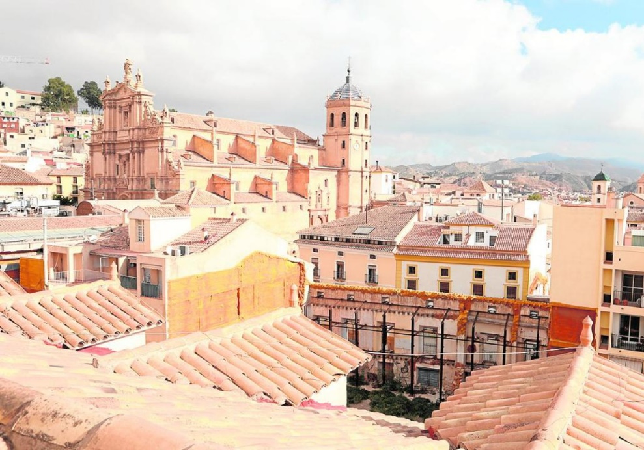
AYUDAS REHABILITACIÓN COMERCIAL Y ECONÓMICA CASCO HISTÓRICO DE LORCA

Slide 2
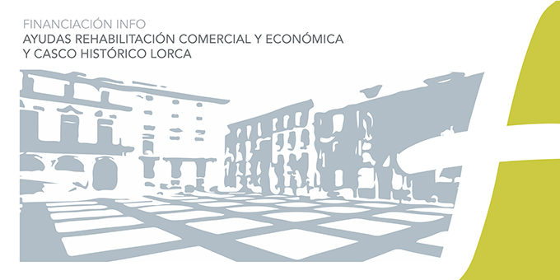
FINANCIACIÓN INFO
REHABILITACIÓN CASCO HISTÓRICO LORCA
OBJETIVO:
Apoyar a la reactivación comercial y económica del Casco Histórico de Lorca,
mediante la apertura, remodelación o modernización de establecimientos y
equipamientos comerciales, establecimientos de hostelería, restauración y ocio,
así como actividades de servicios abiertas al público.

Slide 3
FINANCIACIÓN INFO
REHABILITACIÓN CASCO HISTÓRICO LORCA
DIRIGIDO A:
Empresas, personas físicas (autónomos) y jurídicas
La inversión puede estar iniciada desde el 1 de enero de 2023 y no finalizada a fecha de presentación de la solicitud.
- Las inversiones deben realizarse en las calles del Conjunto Histórico de Lorca incluidas en el mapa del Anexo II de la orden publicada en BORM nº 101 del 04/5/223.
- Inversión mínima de 10.000 euros.
- Subvención a fondo perdido con una intensidad del 70% sobre los costes elegibles
- Importe máximo por beneficiario de 30.000 euros

Slide 4
FINANCIACIÓN INFO
REHABILITACIÓN CASCO HISTÓRICO LORCA
COSTES ELEGIBLES
Obras de acondicionamiento del local de negocio, incluyendo los trabajos de diseño y
proyectos de técnicos.
Instalaciones técnicas: Saneamiento, eléctrica, climatización y de seguridad.
Mobiliario nuevo.
Bienes de equipo nuevos (se excluyen los equipos y aplicaciones informáticas).

Slide 5
FINANCIACIÓN
REHABILITACIÓN CASCO HISTÓRICO LORCA
¡¡ RECUERDA !!
La convocatoria está abierta hasta el 24 de julio
Sólo por vía telemática, vía la Sede Electrónica
Programa de ayuda a inversiones de empresas que desarrollan una actividad
domiciliada en el área del Plan Director para la recuperación del conjunto
histórico de Lorca (Anexo II de la Orden publicada en BORM nº 101 del
4/05/23) e incluida entre las Actividades Económicas descritas en el Anexo III
de la Orden publicada en BORM nº 101 del 4/05/23).

Slide 6
Más información
ayudasinfo@info.carm.es
900 700 706

